Slide 1

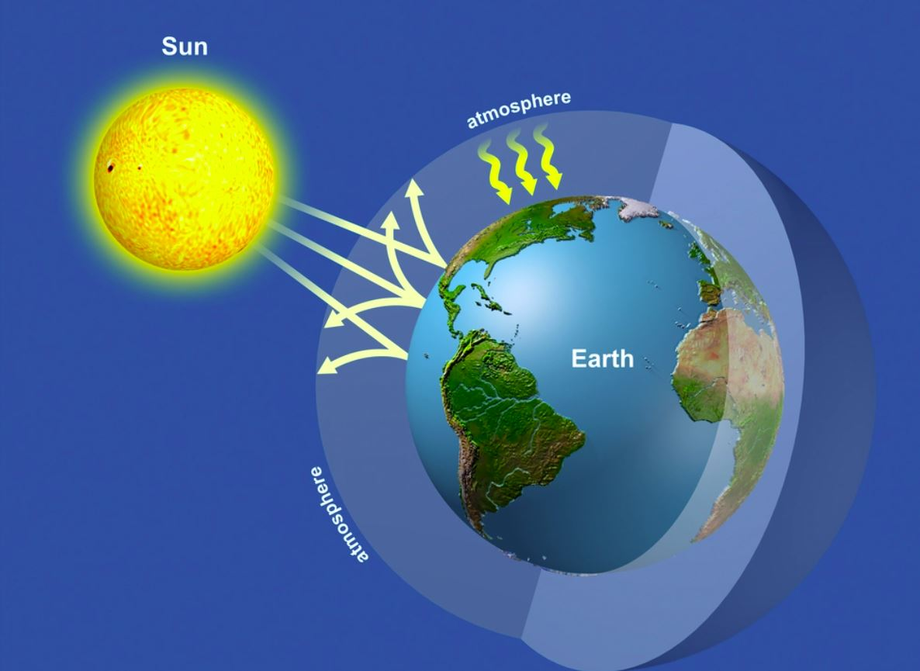

ورشة عمل بعنوان
الاحتباس الحراري وأثره على البيئة
المدرس المساعد / حيدر علي حسن جامعة بغداد – كلية علوم الهندسة الزراعية – قسم المكائن والآلات الزراعية

Slide 2



Slide 3
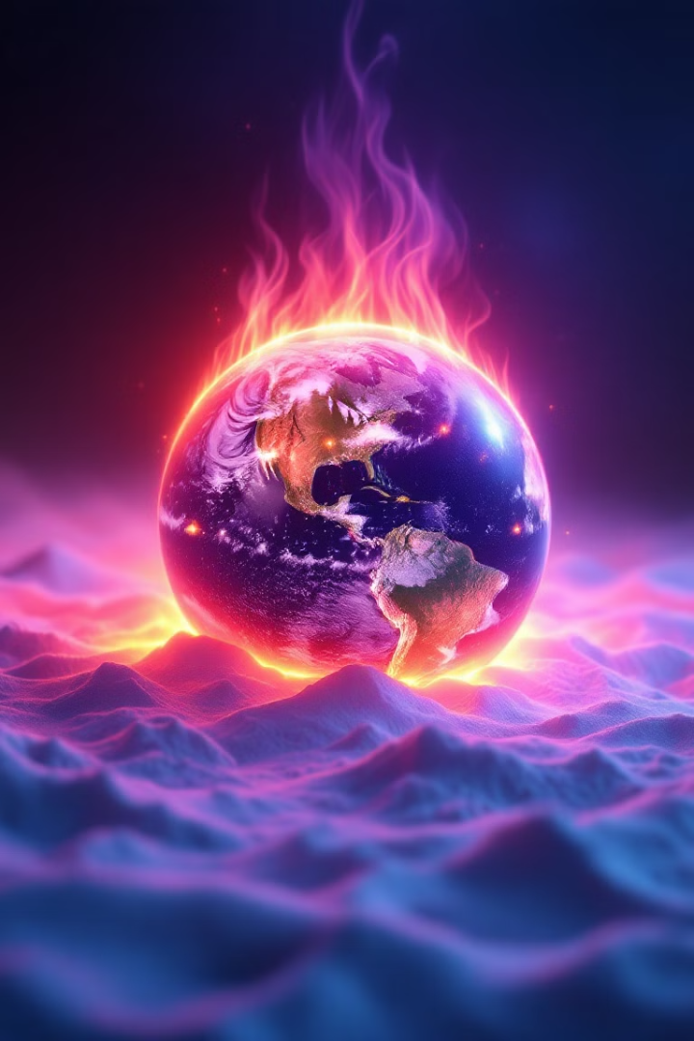
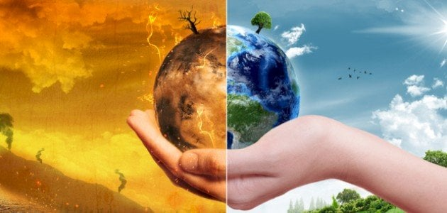
الاحتباس الحراري: تعريفه وأسبابه وآثاره
هو ظاهرة ارتفاع درجة حرارة الارض عن معدلها الطبيعي نتيجة التغيير في سيلان الطاقة الحرارية بين الارض والغلاف الجوي المحيط به.
مع أوائل القرن العشرين زاد متوسط درجة حرارة سطح الأرض بنسبة 0.8 درجة مئوية وحوالي ثلثا هذه الزيادة حدثت منذ عام 1980، وسبب حرارة المناخ في المقام الأول يعود الى زيادة تركيز الغازات الدفيئة.
فما الاخطار الناجمة عن ظاهرة الاحتباس الحراري؟ ماذا نعني بالغازات الدفيئة؟ ما الاثار الناجمة من تزايد انبعاث هذه الغازات الناتجة عن النشاطات البشرية؟ وماذا يقول العلماء وما آرائهم عن هذه الظاهرة؟

Slide 4
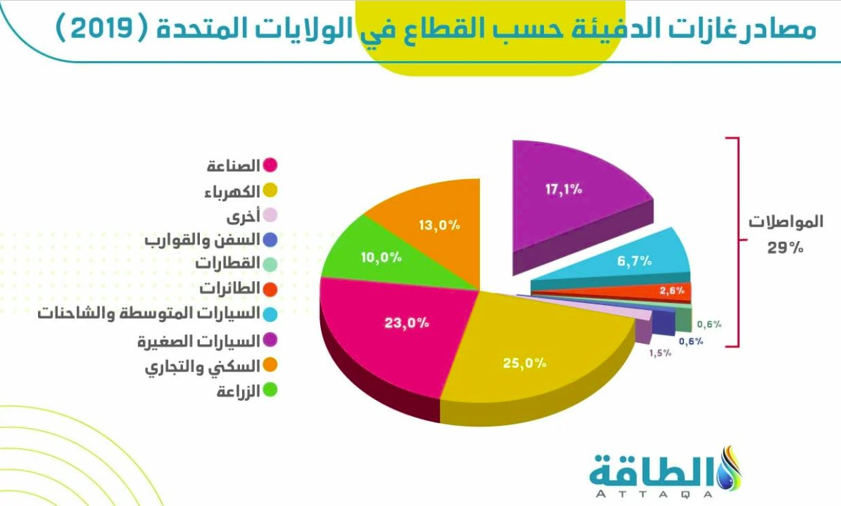
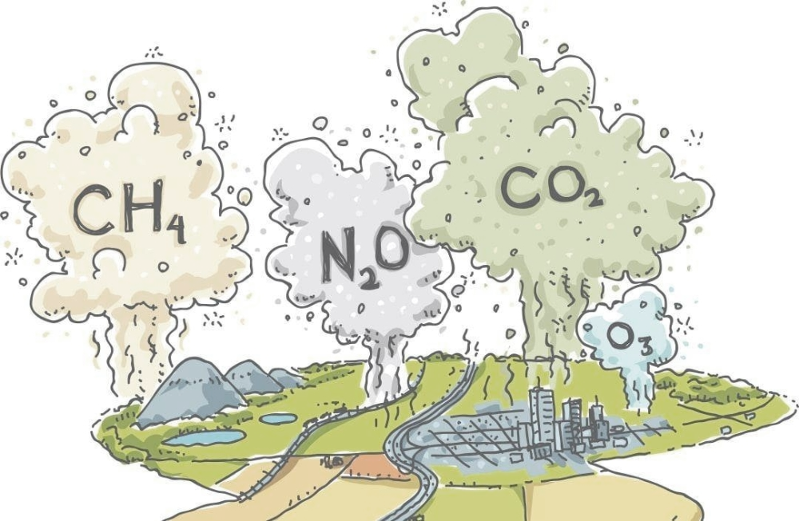
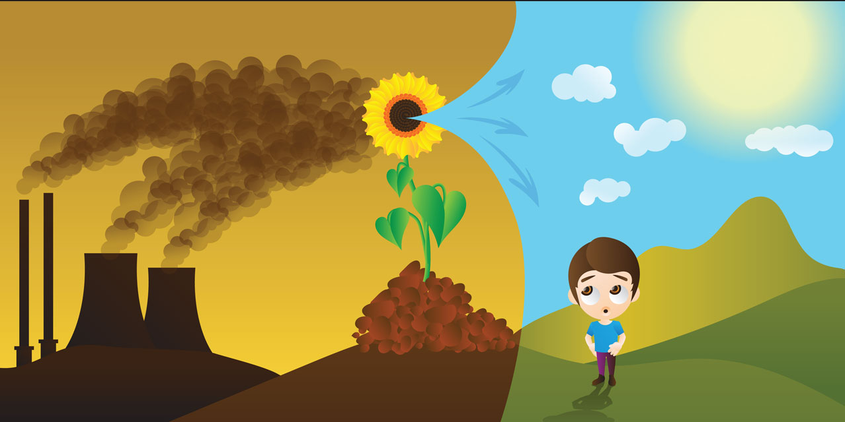
غازات الاحتباس الحراري (الغازات الدفيئة)
هي غازات طبيعية ومكون طبيعي من مكونات الغلاف الجوي
كميات من بخار الماء H₂O
ثاني أوكسيد الكاربون CO₂
اكاسيد النيتروز N₂O
الميثان CH4
بالإضافة الى غازات اخرى

Slide 5
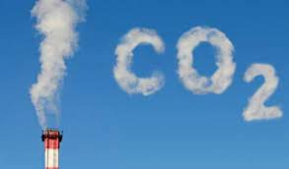
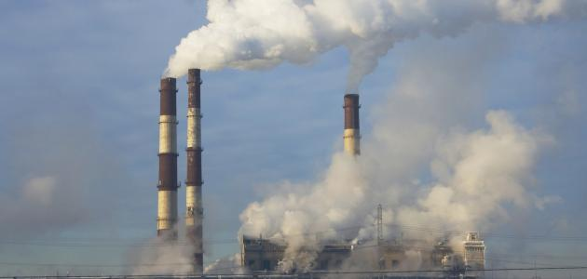
غازات الاحتباس الحراري
1. غاز ثاني أوكسيد الكاربون ومصادره:
- طبيعية : عمليات التنفس , البراكين , حرائق الغابات والأخشاب...الخ
- صناعية : العمليات الاحفورية للفحم الحجري والنفط وعموم الصناعات...الخ
ويعتبر المسبب الرئيسي لظاهرة الاحتباس الحراري حيث تركيزه الان اكثر من 380 جزء بالمليون مقارنة بتركيز 275 جزء قبل الثورة الصناعية , ونسبة امتصاصه للأشعة تحت الحمراء 55%

Slide 6
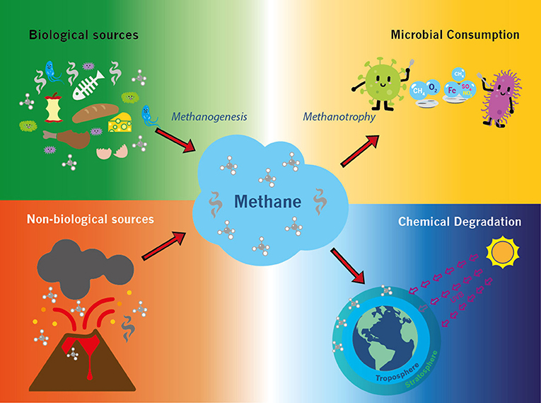
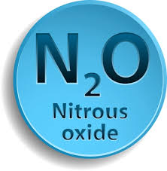
غازات الاحتباس الحراري
2. غاز الميثان , مصادره :
مناجم الفحم وعند إنتاج الغاز الطبيعي
- البكتريا المولدات للميثان (غاز المستنقعات) والنمل الأبيض (يولد 20 مليون طن سنوياً)في القمامات. - الماشية والأغنام , تنتج 100 مليون طن سنوياً. وقد تضاعف تركيز الميثان بعد الثورة الصناعية، ونسبة امتصاصه للأشعة تحت الحمراء 15%.
3. غاز أوكسيد النيتروز
وينتج من تحلل سماد نترات الامونيوم , وازداد بحدود 18% بعد الثورة الصناعية , ونسبة امتصاصه للأشعة 6% .

Slide 7
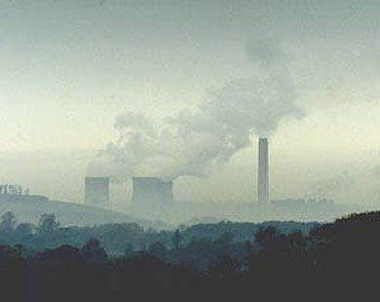
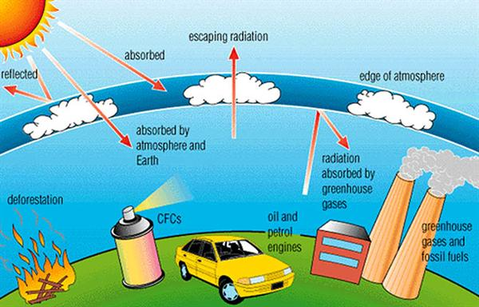
غازات الاحتباس الحراري
4. غازات مركبات الكلور والفلور الكربونية
وصنعت عام 1892 , وتستخدم كمادة دافعة في البخاخات والثلاجات , وعند انطلاقها في الجو ترتفع الى طبقات الجو العليا، حيث تعمل على تحلل جزيئات الاوزون O3 الى O2 مما يسبب اختراق الأشعة فوق البنفسجية إلى الأرض .ويزداد بمقدار 4% سنوياً ونسبة امتصاصه 24% . ولكن تم حضر استخدامه بموجب اتفاقيه دولية في عام 1987

Slide 8
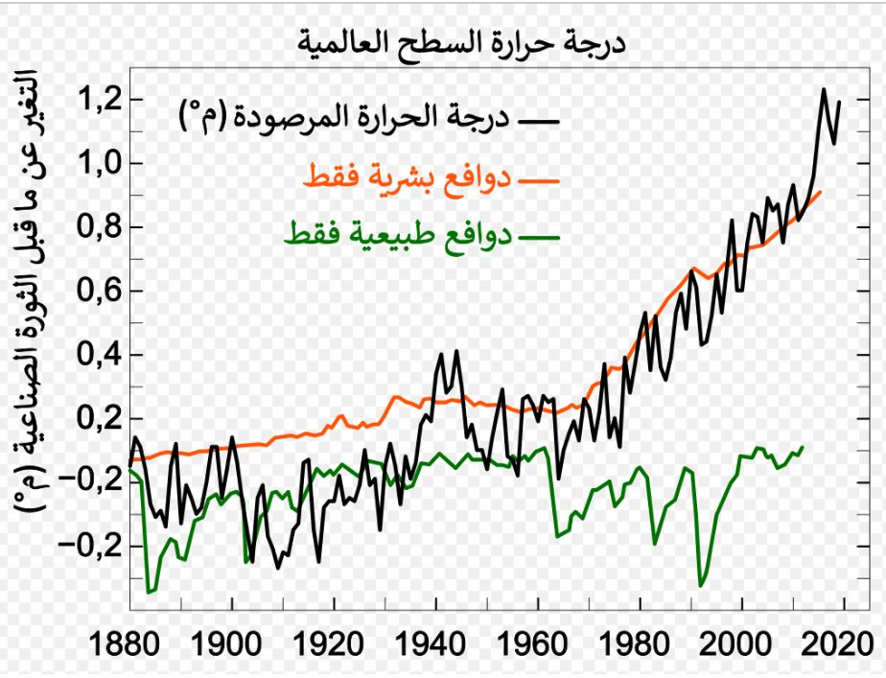
هل الظاهرة حاصلة؟؟
حسب اللجنة الدولية لتغير المناخ ، فقد ازداد معدل درجة الحرارة على سطح الارض بمقدار 0.74± 0.18 درجه مئوية . وان اغلب الزيادة في درجة الحرارة بدأت منذ منتصف القرن الماضي نتيجة لزيادة غازات الاحتباس الحراري التي تبعثها النشاطات البشرية .

Slide 9

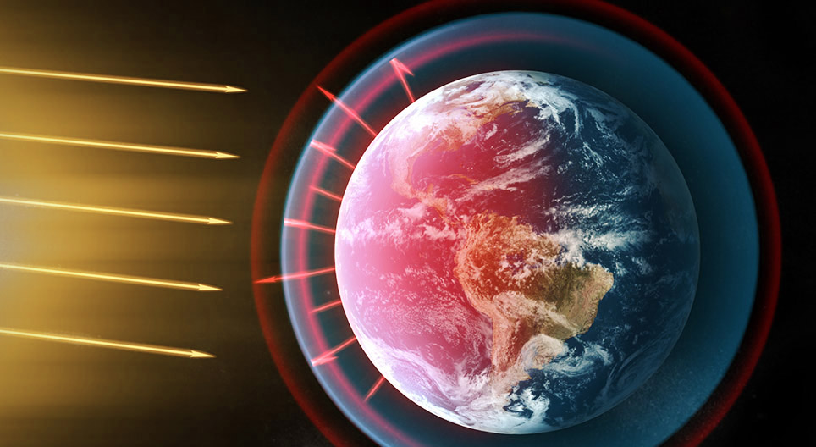
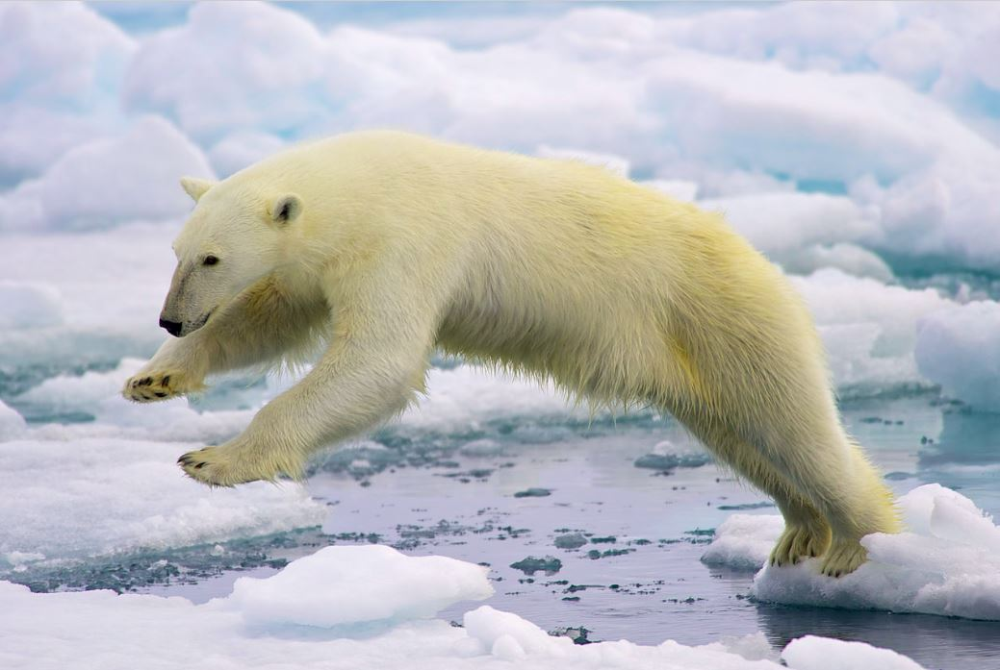
انقسام العلماء حول الظاهرة
الرأي الثاني
يرى إن هناك دورات ارتفاع وانخفاض في درجات الحرارة تحصل على سطح الأرض (فترات ساخنة وفترات باردة) • بين القرنين 17و18 فترة جليدية باردة نوعاً ما
• 1900 ارتفاع في درجة الحرارة حتى منتصف الأربعينيات • ثم انخفاض لغاية منتصف السبعينات ثم ارتفاع مرة اخرى وهذه قادت الى فكرة الاحتباس الحراري .
الرأي الأول يعزو السبب إلى زيادة نسب غازات الاحتباس الحراري (غاز ثاني اوكسيد الكاربون ,الميثان , اوكسيد النتروز ومركبات الكلور والفلور الكربونية) في الغلاف الجوي

Slide 10
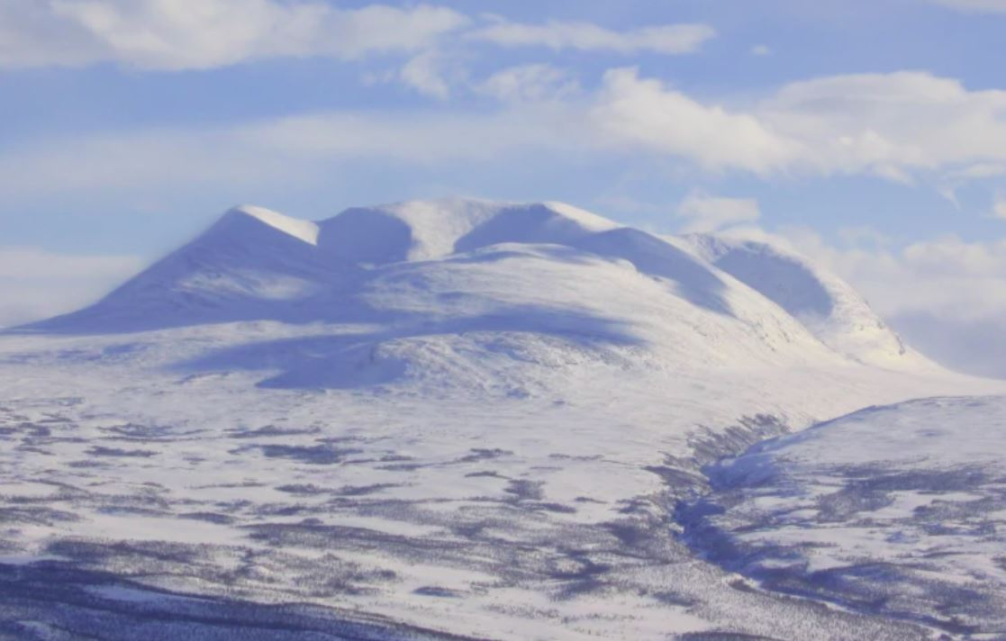
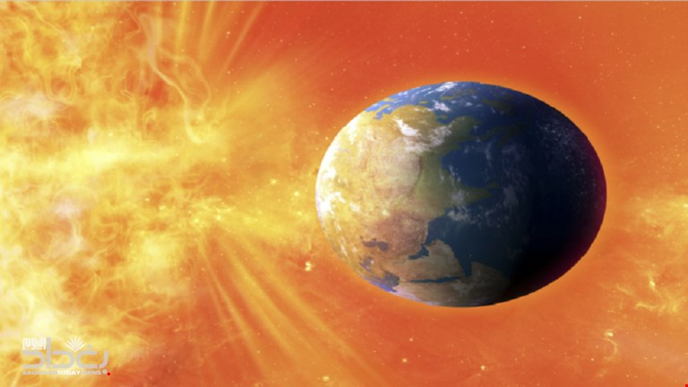
انقسام العلماء حول الظاهرة
الرأي الثالث يعزو السبب إلى الأنشطة الشمسية (رياح شمسية) , حيث ان الغلاف الجوي يحتوي على اشعة كونية تتضمن جزيئات ذات طاقة عالية جداً تصطدم بجزيئات الهواء مسببة انواعاً معينة من السحب التي تساعد على تسخين سطح الارض .
رأي أخر يرى ان الامر معكوس , حيث ارتفاع درجة الحرارة يؤدي الى زيادة ثاني اوكسيد الكاربون ,معتمدين على تحليل محتويات طبقات جليديه عميقه التي تسجل مستويات ثاني اوكسيد الكاربون والحرارة لمئات السنين .

Slide 11
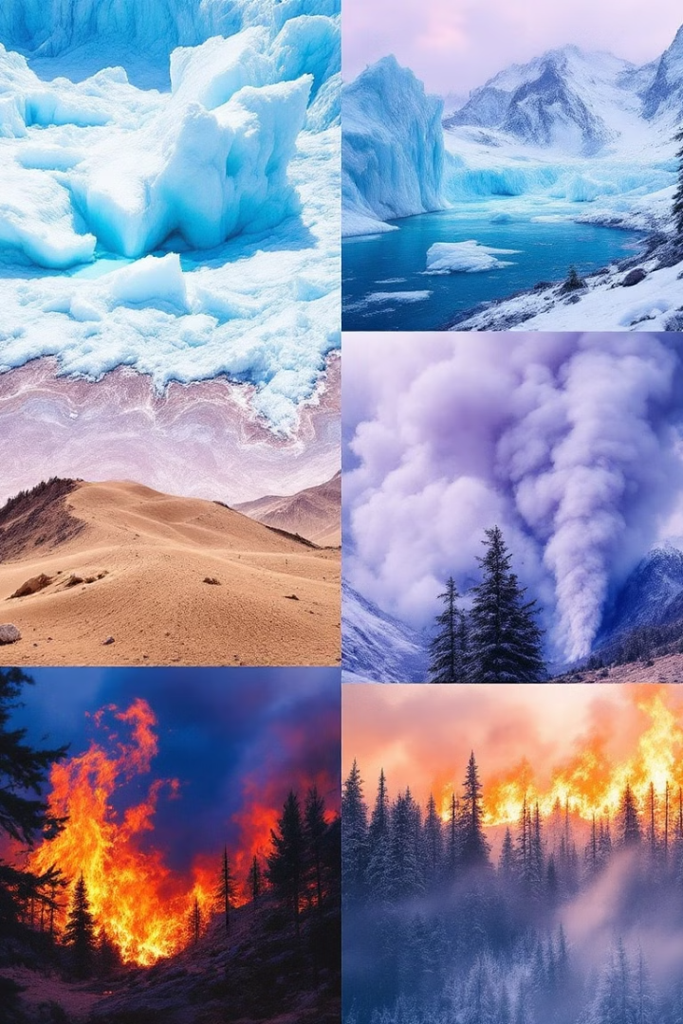




ظواهر مرتبطة بالاحتباس الحراري
ارتفاع درجات الحرارة
ارتفاع درجه الحرارة بين 0.4-0.8 خلال القرن الماضي .
زيادة ذوبان الجليد
ازدياد ذوبان الجليد في القطبين وقمم الجبال .
زيادة هطول الامطار
ارتفاع مستوى مياه البحار بين 0.3-0.7 قدم خلال القرن الماضي .
دفئ الجو
ازدياد مواسم الشتاء دفئاً خلال العقود الثلاثة الاخيرة وقصر فتراته .

Slide 12
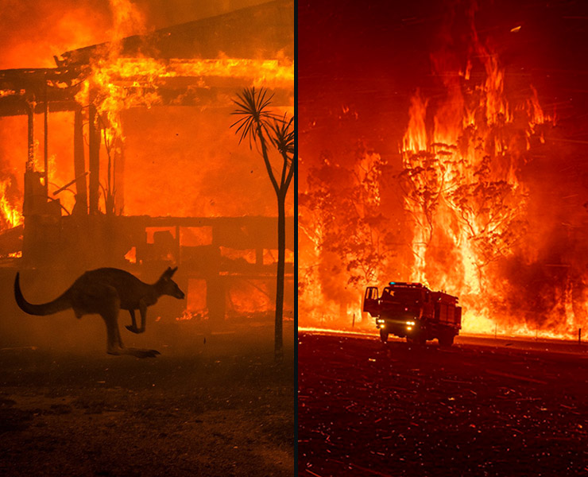

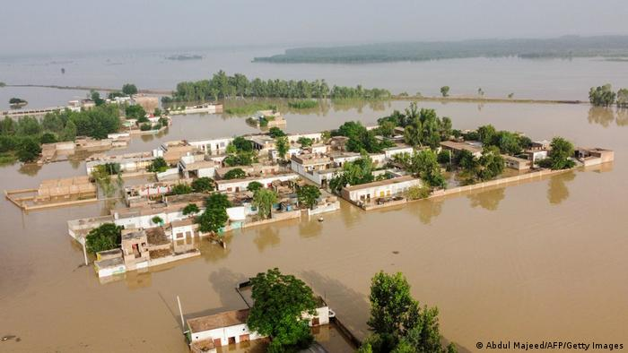
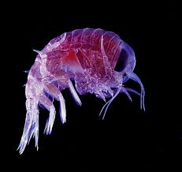
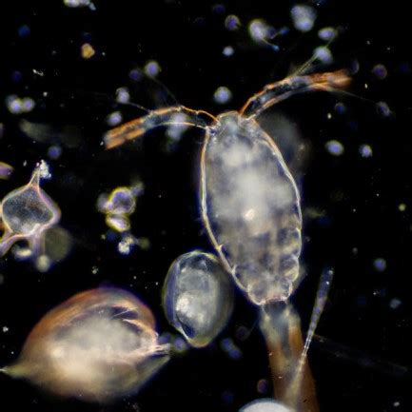
ظواهر مرتبطة بالاحتباس الحراري
ازدياد الأعاصير والفيضانات
ظهور أعاصير وحرائق وفيضانات في أماكن لم تكن تظهر من قبل او زادة عن شدتها السابقة , كما في أعاصير المحيط الاطلسي للعام 2005 ,كاترينا وريتا وويلما ، حيث كانت مدمرة . واخرها ما حصل من حرائق في استراليا والفيضان المدمر الذي حصل في باكستان.
تأثر الكائنات الحيه
ازدياد حموضة مياه البحار وتأثيرها على الكثير من الحيوانات (البلانكتون) وكذلك الامطار الحامضية وتأثيرها على المنتجات الزراعية والغابات .

Slide 13
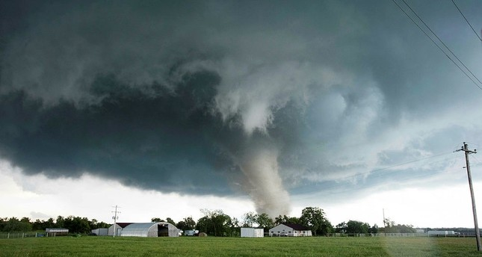
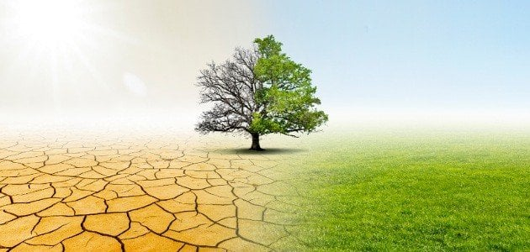
ظواهر متوقعة نتيجة الاحتباس الحراري
انصهار أجزاء كبيرة من الجليد الذي يؤدي الى ارتفاع مستوى مياه البحار (قد يصل الى 9م) .
غرق المدن الساحلية والجزر المنخفضة .
ازدياد الفيضانات .
ازدياد عدد وشدة العواصف والأعاصير .
حدوث موجات جفاف وتصحر مساحات كبيرة من الأرض .
حدوث كوارث زراعية وفقدان بعض المحاصيل .
انتشار الإمراض المعدية في العالم .
زيادة حرائق الغابات .

Slide 14
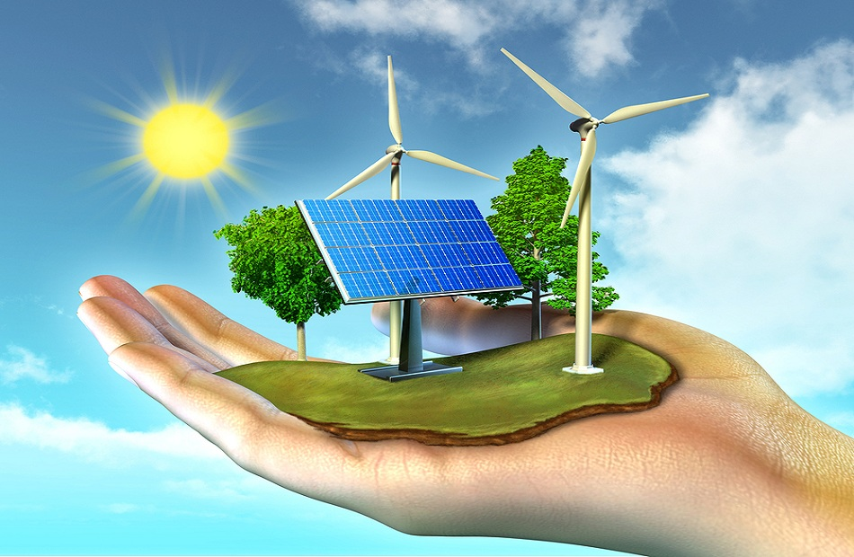
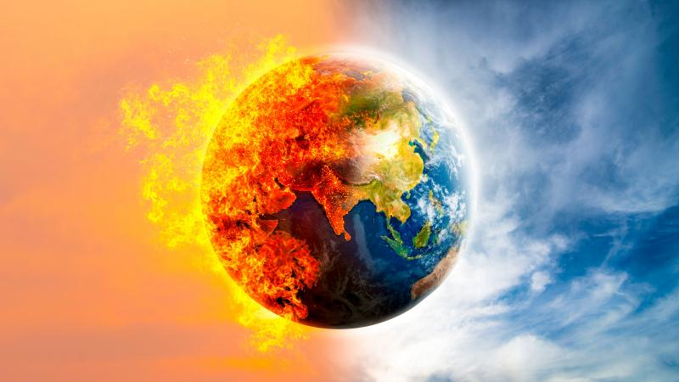
أسئلة اخرى
ما هي الحلول للحد من الاحتباس الحراري
هناك العديد من الممارسات الفردية للحد من ظاهرة الاحتباس الحراري ومنها إعادة التدوير والتقليل من استخدام مكيفات الهواء واستخدام المصابيح والأجهزة الكهربائية التي تعتمد على الطاقة البديلة فضلاً عن إطفاء جميع الأجهزة الغير مستخدمة وكذلك زراعة الأشجار لزيادة الغطاء النباتي.
ما هي إيجابيات وسلبيات ظاهرة الاحتباس الحراري
الاحتباس الحراري عملية طبيعية تساعد في الحفاظ على درجات حرارة مناسبة للحياة وبدونها ممكن ان تتحول الأرض الى كوكب كتجمد وغي صالح للسكن.
لكن زيادة تركيز الغازات الدفيئة الناتجة عن النشاط البشري أدت الى مضاعفة تأثير الاحتباس الحراري الطبيعي بشكل كبير مما سبب في الاحتباس الحراري الضار.

Slide 15
المصادر
- الاحتباس الحراري وخطره على البيئة، لــ أ. د محمد معتوﻕ - أ. د أنور جورج - أ. د أحمد عبدالحليم - ظاهرة الاحتباس الحراري ,الموقع الالكتروني ويكيبيديا الموسوعة الحرة - المنظمة الدولية للأرصاد الجوي. - الاحتباس الحراري , الموقع الالكتروني https://www.twinkl.co.uk/teachingwiki/alahtbas-alhrary .
- ما هو الاحتباس الحراري https://mawdoo3.com/

